Slide 1
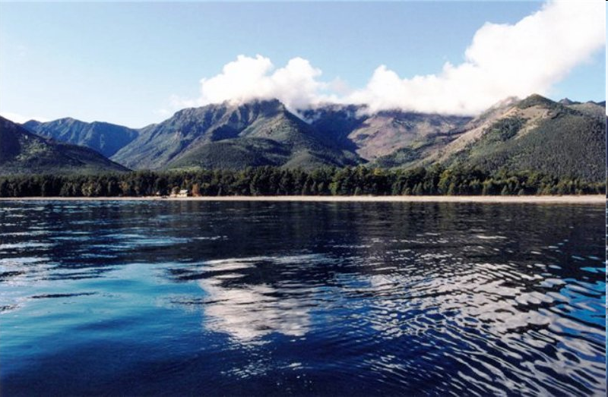
Озера
Автор: Булыгина Л.Н.
учитель географии
г.Тольятти МОУ сш № 94

Slide 2
Цели и задачи:
Сформировать понятие « озеро», образование озерных котловин.
Рассказать о значение озер и их охране.

Slide 3
План урока:
1. Что такое озеро. Причины образования озер.
2. Классификация озер.
3. Значение и охрана озер.

Slide 4
Вопросы:
1.Место, где начинается река, называется ….
2. Выработанное рекой углубление на земной поверхности, по которому она течет, называется …
3. Низменность перед впадением реки в море, образованная речными наносами, на которой река делится на рукава, называется…
4. Территория, с которой стекают в данную реку поверхностные и подземные воды, называется….

Slide 5
Байкал

Slide 6
Каспийское море

Slide 7
Какие признаки характерны для озера Байкал?
замкнутый водоем,
постоянно заполненный водой,
сточное, пресное,
берега скалистые,
глубокое.

Slide 8
Какие признаки характерны для Каспийского моря?
большое по площади,
соленое,
бессточное,
постоянно заполнено водой,
берега пологие.

Slide 9
Озеро – скопление воды в природном углублении на суше.

Slide 10
Образование озер
атмосферные осадки котловина

Slide 11
Классификация озер
по сточности
по солености
по происхождению

Slide 12
По сточности
Байкал
Сточные озера – озера, из которых вытекают реки

Slide 13
Каспийское море
Бессточные – озера, из которых не вытекают реки.

Slide 14
По солености
Эльтон
Соленое озеро – озеро, в котором испарение превышает количество выпавших осадков

Slide 15
Баскунчак

Slide 16
По происхождению
Старицы – мелкие озера, образовались в поймах рек.

Slide 17
По происхождению
Ледниковые - озера, образованные в результате таяния ледника в понижениях земной коры.
Ладожское

Slide 18
По происхождению
Тектонические – озера, образовались в трещине земной коры
Байкал

Slide 19
По происхождению
Вулканические - озера, образовались в кратере потухшего вулкана
Кроноцкое озеро

Slide 20
По происхождению
Карстовые – озера, образовались в пустотах земной коры.

Slide 21
По происхождению
Запрудные – озера, образуются в результате обвалов горных пород в речной долине.
Сарезское озеро

Slide 22
Значение озер
Стихотворение
На Ладожском озере «Дорогою жизни»
Вдоль берегов Было когда-то,
Столетние сосны Спасло из блокады
С древних веков Взрослых ребяток.
Песчаные дюны И в мирное время
Хранят тишину, Ему тяжело,
Как помнят о том, Что было в войну. До самого дна
Все загрязнено
Но все же в нем
Коллекция рыб сохраняется
И озеро честь России остается
/ Томилова Елена, выпускница сш №94/

Slide 23
Для чего нужны озера
1. обеспечение населения и отраслей хозяйства;
2. транспортные пути;
3. эстетическое наслаждение, для отдыха;
4. рыболовство

Slide 24
Какие меры по охране озер должен соблюдать человек?
очищать промышленные и бытовые воды;
2. соблюдать правила транспортировки грузов;
3. соблюдения правил по ловле рыбы;
4.не загрязнять места отдыха.

